Slide 1
Les 9: meten en meetkunde in de tuin
In deze les gaan we kijken naar berekeningen in de tuin.
Doel van deze les:
Rekenen met pi
Het kunnen berekenen van de omtrek/oppervlakte en inhoud van een cilindervorm (vijver/zwembad) en vierkant (zandbak)
worteltrekken (4 gelijke zijdes uit kunnen rekenen als je de oppervlakte weet)
Voorbeeldexamenopgaven kunnen maken waarbij je deze berekeningen nodig hebt.

Slide 2
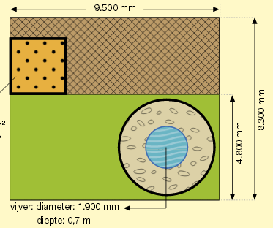
EVEN HERHALEN
Omtrek tuin 2 x l + 2 x b
Oppervlakte tuin l x b
Omtrek cirkel pi x 2 x r of
pi x d
Oppervlakte cirkel pi x r²
Inhoud cilinder opp cirkel x diepte
Inhoud plantenbak opp bak x diepte
Inhoud tuin opp tuin x diepte
0,5 m
de rand om de vijver is 0,5 m breed
LET OP wanneer er een rand om een cirkel zit:
De totale diameter van het HELE cirkeloppervlak =
De blauwe kern + de rand links + de rand rechts
Uitrekenen cirkeloppervlak zonder rand?
Bereken de totale oppervlakte van de cirkel – de oppervlakte van de blauwe kern

Slide 3
LET OP
Voor wortel berekeningen gebruik je de knop op je rekenmachine.
Als je de oppervlakte weet van een zandbak kun je door middel van worteltrekken de lengte van 1 zijde te weten komen
Is de oppervlakte van een vierkante zandbak 6,25m² dan is de lengte of breedte van de zandbak V 6,25 = 2,5 (het wortelteken staat op je rekenmachine!)
LET OP
Als je een formule hebt waar je niet alle gegevens voor weet……
bijvoorbeeld die van inhoud: Je weet alleen de inhoud en het oppervlak
Inhoud = oppervlakte x diepte
Dan kun je ook de diepte uitrekenen als de diepte wordt gevraagd. WANT
De inhoud van de vijver is 3694,5 liter
De oppervlakte van de vijver is 615dm²
Hoe diep is de vijver? Maak van de liters eerst dm³ (= 3694,5 dm3).
Denk dan bij het invullen aan een eenvoudige som om achter de berekening te komen.
6 = 3 x ? Wat komt er op het vraagteken?
6: 3 = 2 Op het vraagteken komt dus 2 te staan.
Doe dit ook met de getallen die de som je geeft.
Dan inhoud = oppervlakte x diepte
3694,5 = 615 x ? 3694,5 : 615 = 6 dm diep

Slide 4
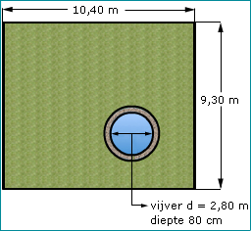
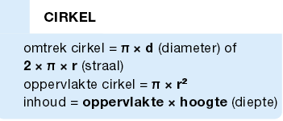
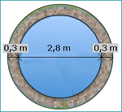
Wat is de omtrek van de tuin?
Wat is de totale oppervlakte van de tuin?
Wat is de oppervlakte van het gras? Onder de vijver en het grind ligt GEEN gras.
Hoe bereken je de totale oppervlakte van de vijver met grindrand?
Omtrek tuin = l + b + l + b = 10,4 + 9,3 + 10,4 + 9,3 Oppervlakte tuin = l x b = 10,4 x 9,3 = 96,72 m² De diameter van de vijver is 0,3 + 2,8 + 0,3 want de grindrand ligt aan beide kanten van de vijver. = 3,4 : 2 = 1,7m Opp vijver + grindrand = pi x r2 = pi x 1,7m² =9,07….=9,1m² De oppervlakte van de tuin zonder de vijver met grindrand is 96,72 – 9,1 = 87,62 m²

Slide 5
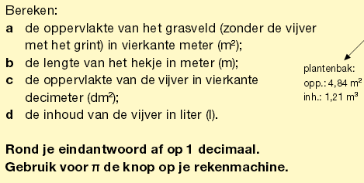
Voorbeeldsom les 9
Hiernaast zie je de plattegrond van een nieuwe tuin.
Om de vijver komt een rand grind van 1 meter breed.
Langs de buitenrand van het grind komt een hekje.
Hoe bereken je de oppervlakte van het bruine terras zonder de plantenbak?
Oppervlakte plantenbak = 4,84m²
inhoud plantenbak = 1,21m³

Slide 6
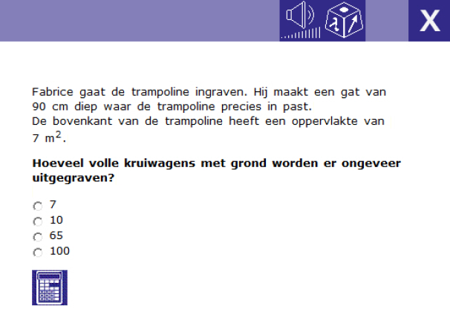
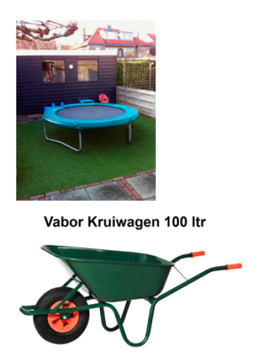

Slide 7
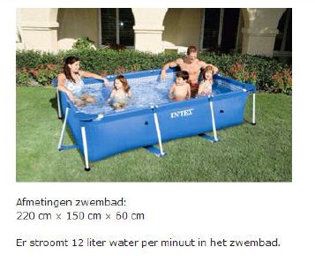
Examenopgave 2015-2016
Notes:
Antwoord 110 minuten

Slide 8
Voor de toets
les 1: eifeltoren
Les 2: vliegreis met tijdsverschil
Les 3: omtrek oppervlakte en inhoud van een zwembad
omtrek oppervlakte in houd van een aquarium
(hoeveel liter kan er in?)
Les 4: gemiddelde snelheid in m/s
Les 6: zie onder.
Les 7: hoeveel vitamine tabletten je moet bestellen voor je 2 honden
Les 8: tegels en verf voor je badkamer
Les 9: tuin met zandbak en vijver
In de vakantie vaar je met de boot van je ouders van Stavoren naar Enkhuizen. Je vertrekt om 15:30.
Rond af op 1 decimaal.
Afstand van Stavoren naar Enkhuizen | 12 zeemijl
1 zeemijl | 1852 meter
Wat moet je gemiddelde snelheid per uur zijn als je om 19:30 in Enkhuizen aan wilt komen?
….km/u

Slide 9
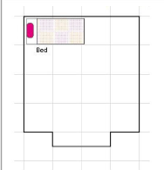
Je hebt een schets van je slaapkamer op ruitjespapier gemaakt. Wat is ongeveer de oppervlakte van je slaapkamer?
A: 4 meter
B 8 meter
C: 13 meter
D: 17 meter
Notes:
Antwoord D een bed is ongeveer 2 meter lang dus 1 vakje is in werkelijkheid 1 meter
4 x 4 = 16 dus 17 m2

Slide 10
Voorbeeld examenvraag.
De volgende vraag over de tegels in een badkamer is ook toe te passen als het gaat om tegels in een tuin.

Slide 11
Notes:
2 mogelijkheden: 1: de oppervlakte van de badkamer berekenen (lx b) en de oppervlakte van het tegelpatroon hierdoor delen (45 cm x 30 cm)
DENK EROM het ene is in MM het andere in CM dus gelijkmaken. Dan neem ik 4/6 deel van het totaal aantal tegels. (want het totaal is 6/6)

Slide 12
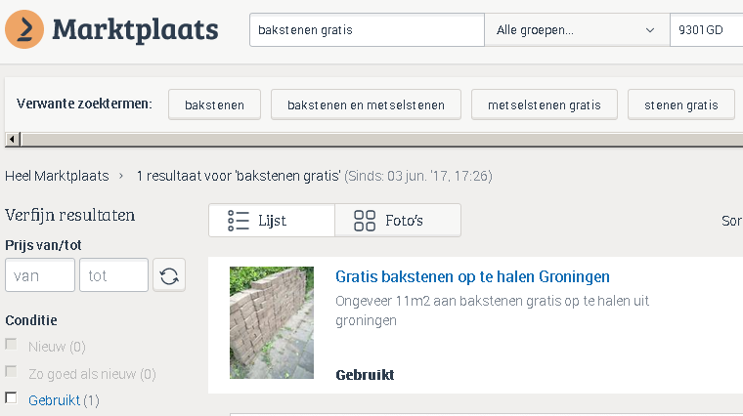
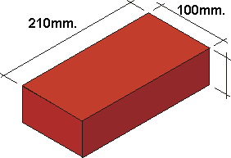
Deze verkoper biedt 120 bakstenen te koop aan.
De oppervlakte van 1 baksteen is……..
Klopt het dat zij 11m2 oppervlakte aan biedt?

